Slide 1

Життєвий
І творчий шлях
Олександра сєрова

Slide 2

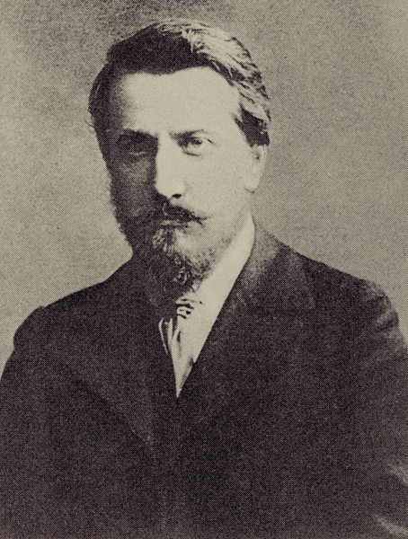
Валенти́н Олекса́ндрович Сєро́в— російський художник кінця 19 — початку 20 ст., представник російської гілки імпресіонізму. Малював портрети, побутові картини, пейзажі. Зробив спроби в стінопису. Надзвичайно обдарований художник-графік.

Slide 3
Дитинство
Валентин Олександрович Сєров народився в артистичній родині. Мати була піаністкою, батько — композитор. Як і в багатьох артистичних родинах, дитина була покинута. Сєрова підлітка пам'ятають похмурим, мовчазним, малоконтактним. Про невеселе дитинство та юність майбутнього художника свідчать і його ранішні графічні автопортрети, яких він зробив декілька

Slide 4
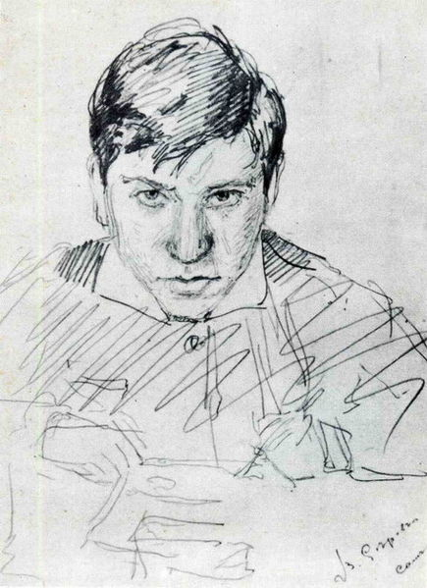
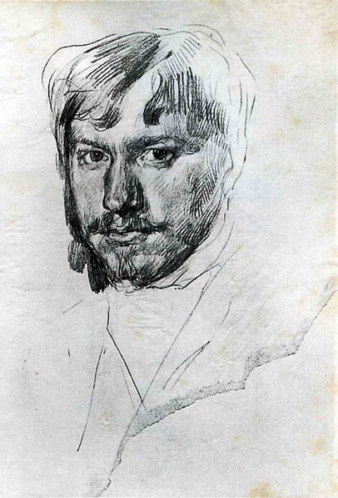
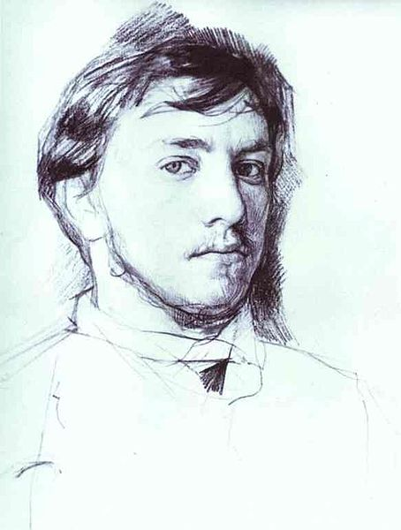
«Автопортрет в 15-річному віці», 1880 р.
«Автопортрет», 1887 р.
«Автопортрет», 1883 р.

Slide 5
Навчання
1880 року він вступив до Імператорської Академії мистецтв. Головним наставником в академії був П. П. Чистяков, другорядний художник, але цікавий педагог. Саме у нього начався і Врубель. Серов залишив Академію у 1884 році і почав працювати самостійно.

Slide 6
Початок творчості
В класичній гімназії закінчив лише три класи і покинув її. Художнє навчання почав у 1878 році у Іллі Репіна, в родині якого і жив 2 роки. Рєпін брав з собою підлітка на відвідини в різні родини, в тому числі в палац мільонера Мамонтова С. І. (1841 — 1918), відомого мецената і покровителя оперних співаків і художників. Відвідували Репін і Серов і садибу Абрамцево, що належала родині Мамонтових. Молодь брала участь у домашніх виставах. Окрім вистав, Серов малював. Саме в садибі Абрамцево він напише перші значні твори — «Дівчина, осяяна сонцем» та «Дівчина з персиками», 1887 р.

Slide 7
Видатний художник
Серов рано перетворився на видатного художника. Пройшовши могутню художню школу у Рєпіна, доброго малювальника, Серов вдосконалював мистецтво малювання усе життя. Він з тих, чиї малюнки дорівнюють картинам олійними фарбами і мають окрему мистецьку вартість.
Пізніше він з віртуозною легкістю виконуватиме замови на театральні афіші, що стали новим словом в російському мистецтві, як новим словом в мистецтві Франції стали афіші Тулуз-Лотрека (1864 — 1901).

Slide 8


Театральні афіші

Slide 9
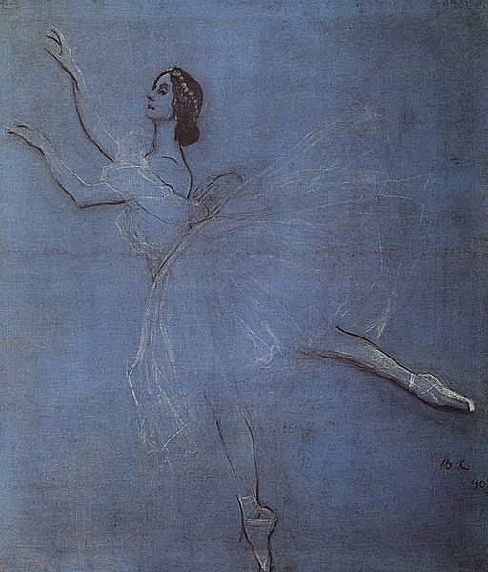
Афіша для балерини Анни Павлової, 1909 р.

Slide 10
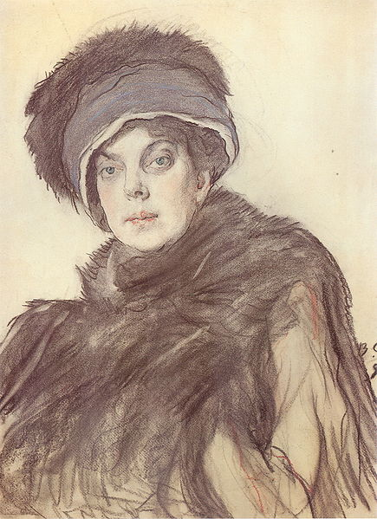
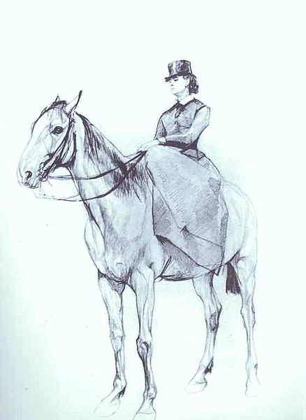
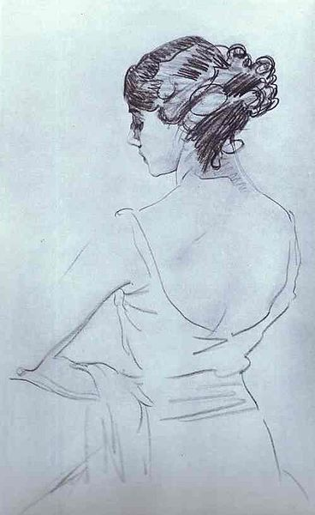
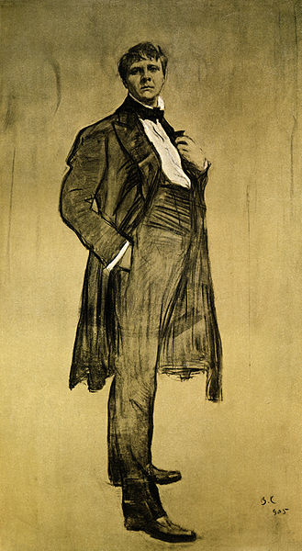
Балерина Т.Карсавіна
Ольга Орлова
Портрет співака Шаляпіна, 1905 р.
Марія Мамонтова верхи, 1884 р.
Балерина Т. Карсавіна

Slide 11
Ескізи, що дорівнюють
шедеврам

Slide 12
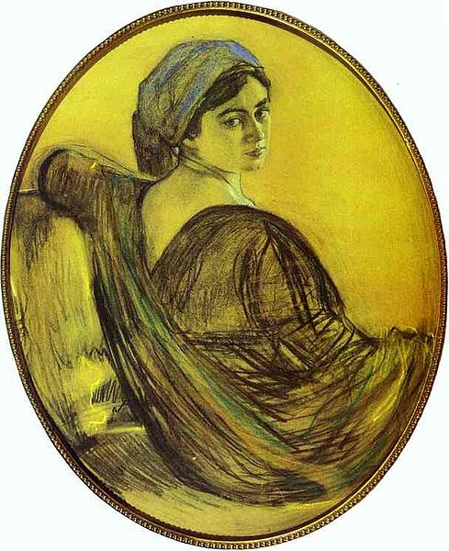
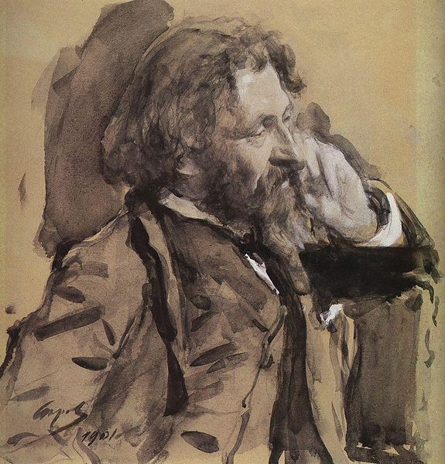
Ескіз до портрета
Ілля Репін , 1901 р.

Slide 13
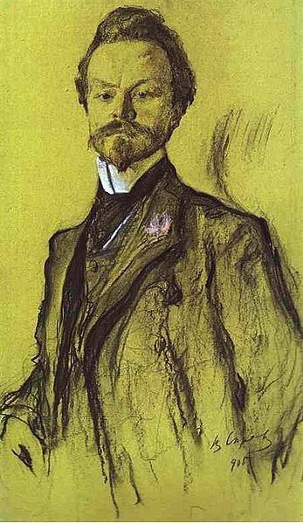
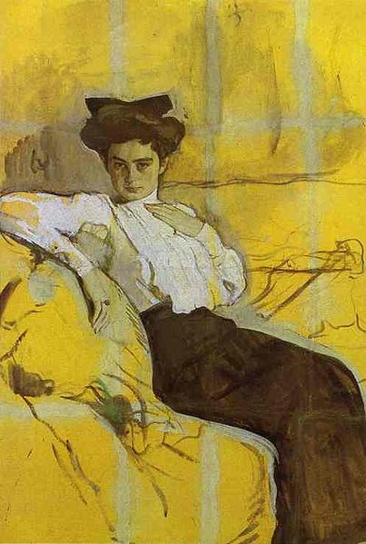
Костянтин Бальмонт, 1905 р.
Генріетта Гіршман

Slide 14
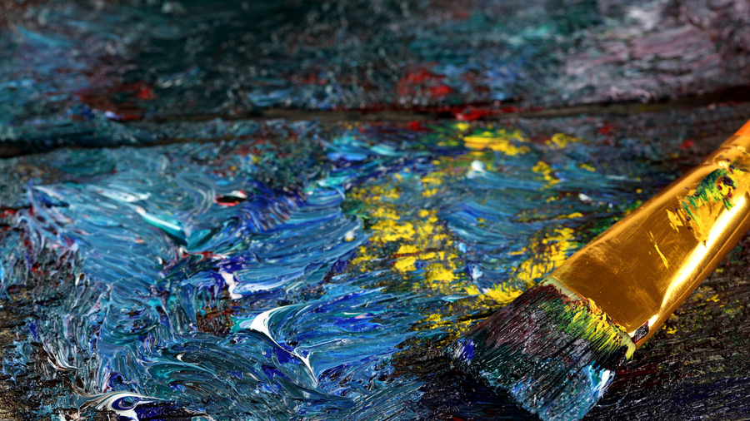
Пейзажі

Slide 15
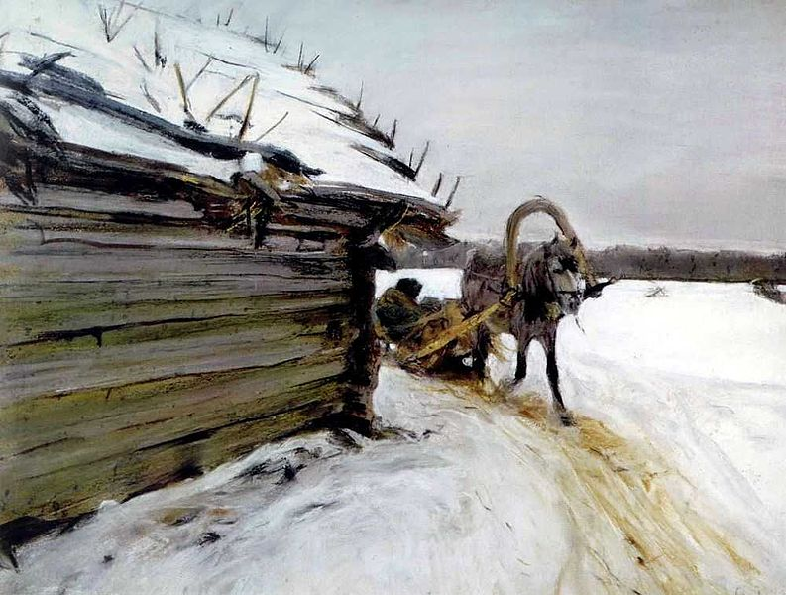
Російське село взимку.
Російське село взимку

Slide 16
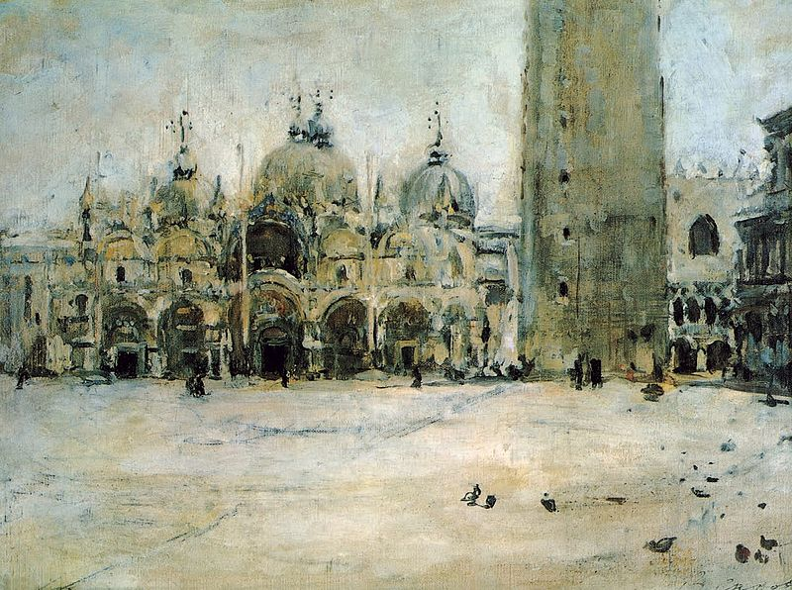
Венеція

Slide 17
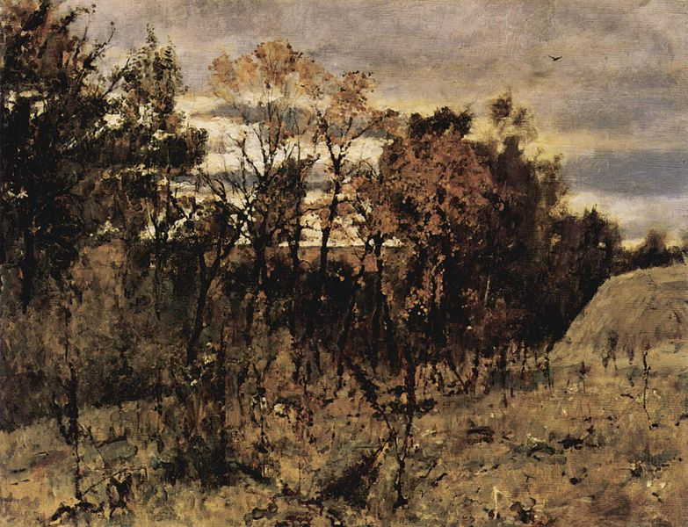
В садибі Домотканово

Slide 18
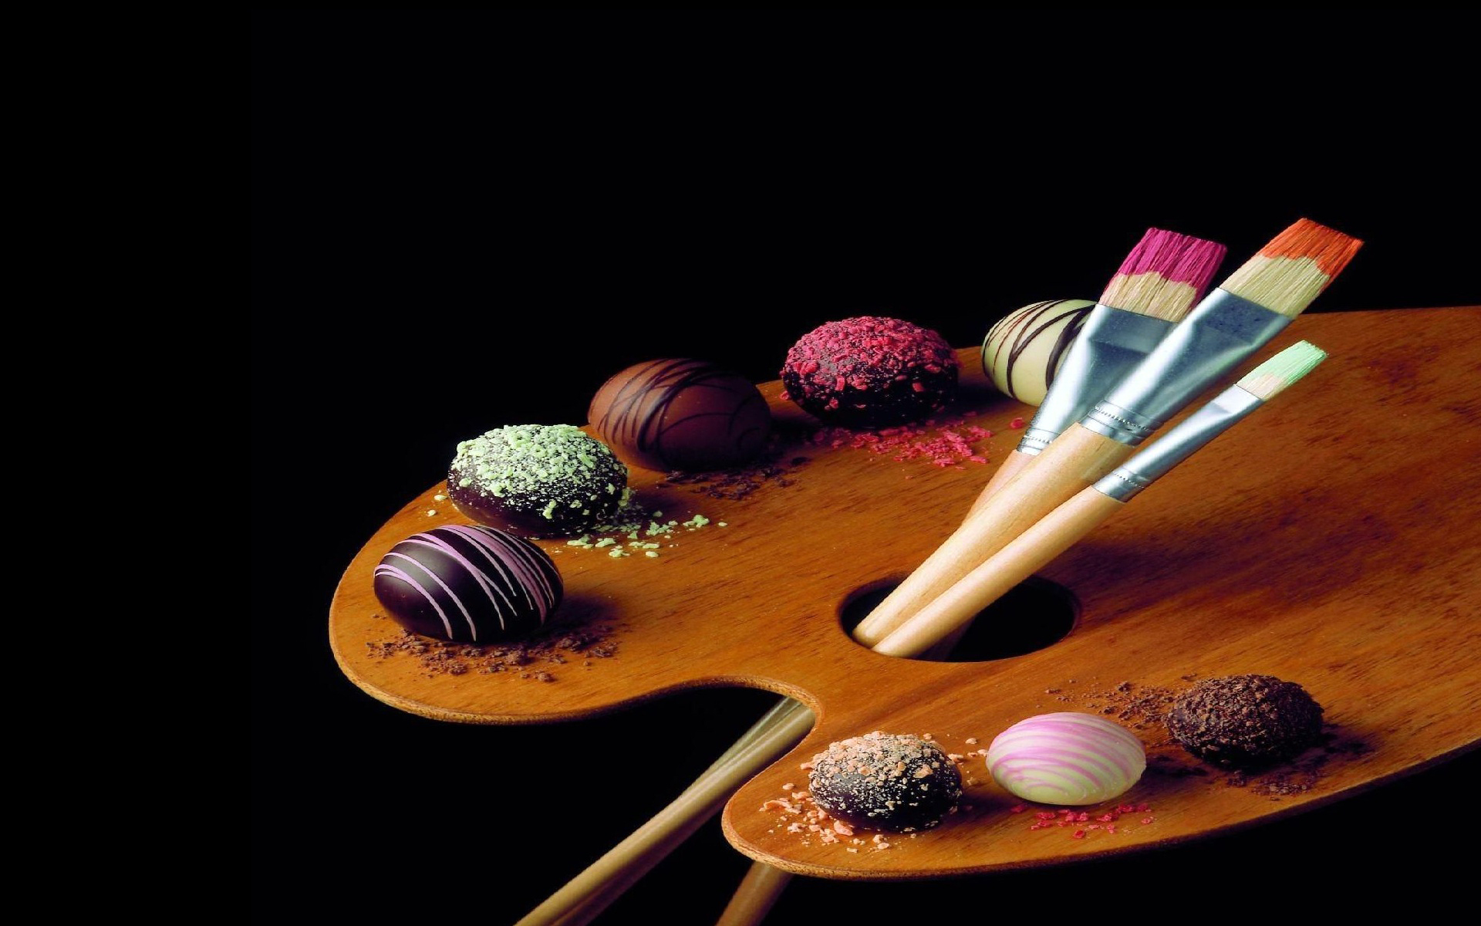
Жіночі портрети

Slide 19
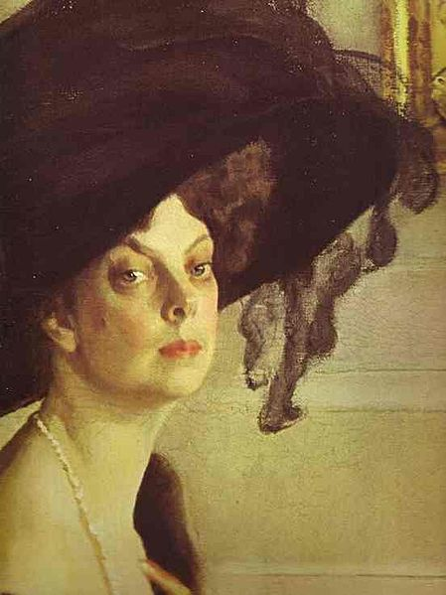
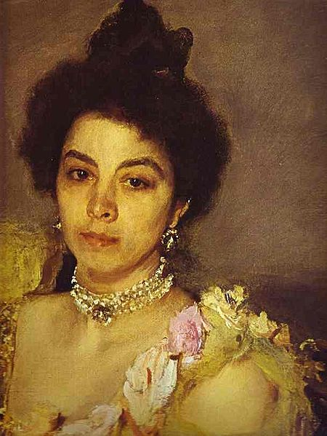
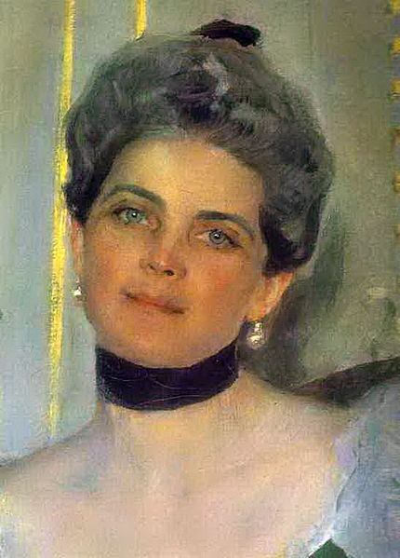
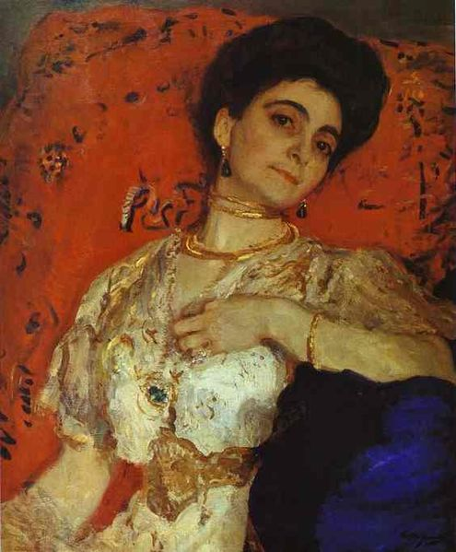
Софья Боткіна, Фрагмент
Ольга Орлова, Фрагмент
Марія Акімова
Зінаїда Юсупова, Фрагмент

Slide 20
В творчому доробку майстра важко виділити головні і неголовні твори. Він натхненно і завзято брався до всякої роботи і тому значно збільшив кількість шедеврів мистецтва.

Slide 21
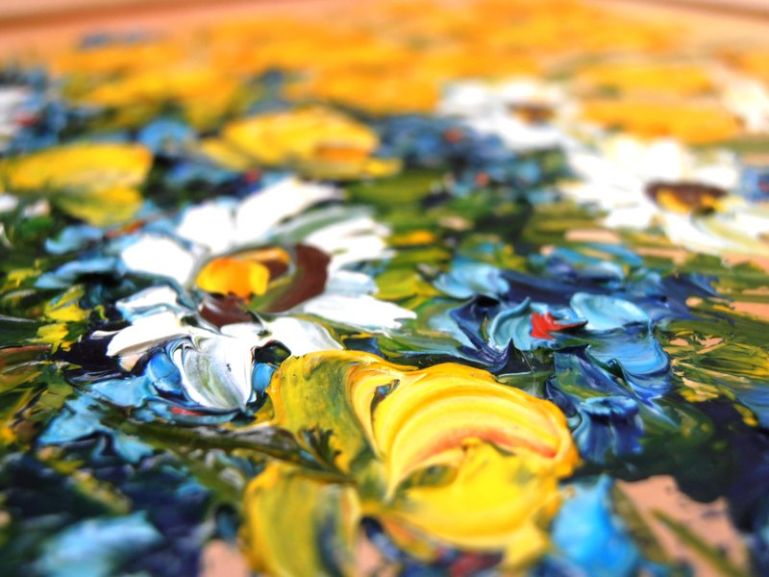
Дякую за увагу!

